Slide 1


Slide 2
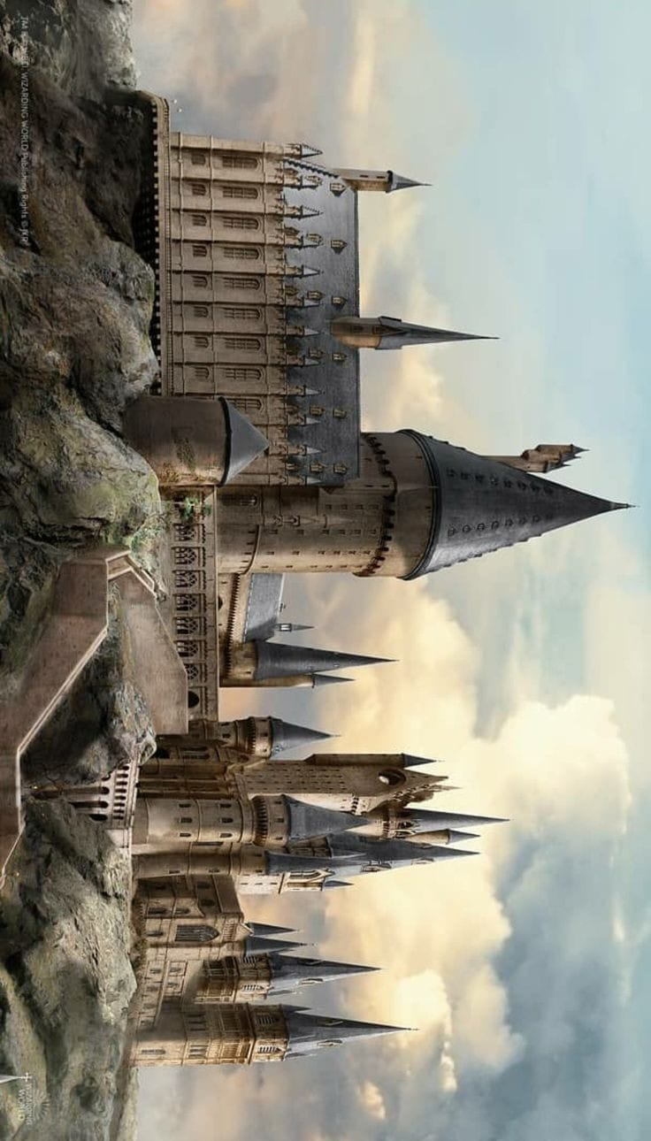


Slide 3

Desenvolvimento de um Website
Harry Potter

Slide 4
Desenvolvimento de um Website
Harry Potter
Minha Jornada de Aprendizado e Superação
Beatriz Batista Oliveira
Curso: Analise e desenvolvimento de sistemas
03/06/2024

Slide 5

Desenvolvimento de um Website
Harry Potter
introdução
Boa tarde a todos! Meu nome é Beatriz e hoje vou compartilhar com vocês o meu projeto final do curso. Escolhi o tema Harry Potter, que sempre foi uma grande paixão minha.
1
2
3
4

Slide 6








Tópicos
Desafios
1
2
3
Origem
Agradecimentos

Slide 7
Linha do tempo
Slides 3
1
2
3
4
Desde criança, Harry Potter me ensinou a amar a leitura e me ajudou a aprender inglês assistindo aos filmes.

Slide 8
Inserção no Dia a Dia
Até hoje, o universo de Harry Potter faz parte da minha vida, inspirando meu aprendizado e criatividade

Slide 9


Escolha do tema
Escolhi este tema porque ele representa uma grande parte da minha história pessoal e acadêmica.

Slide 10
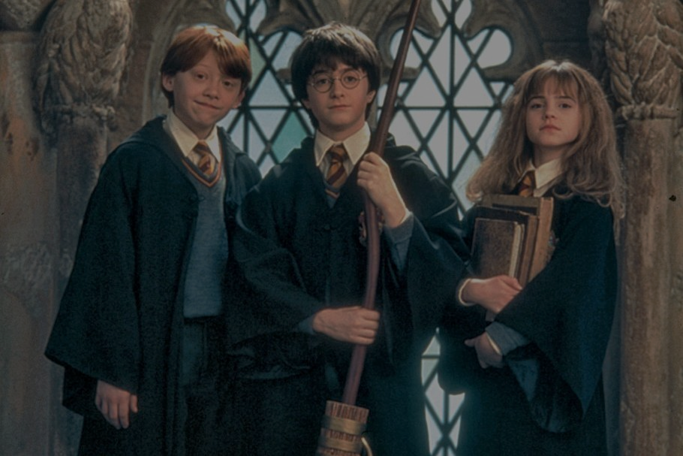

Desenvolvimento de um Website
Harry Potter

Slide 11
Desenvolvimento de um Website
Harry Potter
Origem: Venho de uma cidadezinha do interior de Minas Gerais.

Slide 12
Origem: Venho de uma cidadezinha do interior de Minas Gerais.
Desenvolvimento de um Website
Harry Potter
Influência dos Livros: Ler os livros de Harry Potter me fez acreditar que era possível sair dali, conhecer o mundo e fazer qualquer coisa.

Slide 13
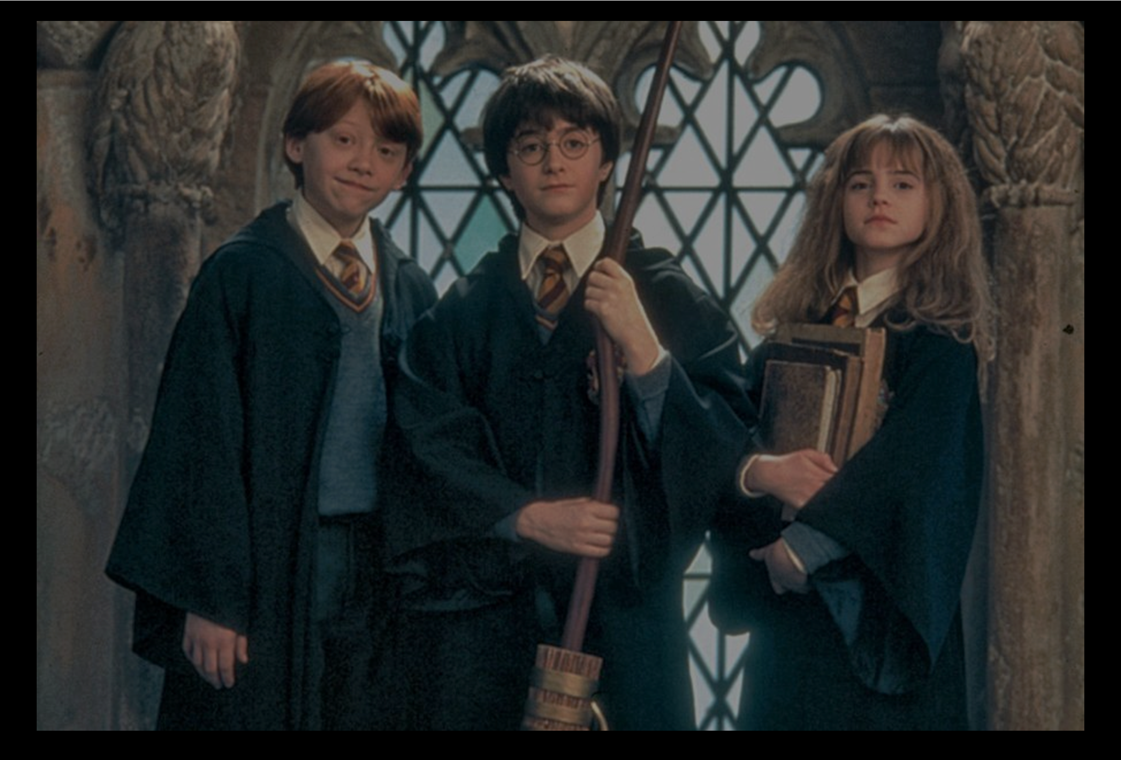

Origem: Venho de uma cidadezinha do interior de Minas Gerais.
Influência dos Livros: Ler os livros de Harry Potter me fez acreditar que era possível sair dali, conhecer o mundo e fazer qualquer coisa.
Desenvolvimento de um Website
Harry Potter
Superação de Mindset: Mesmo que todos ao meu redor tivessem um modelo mental fixo de que essas coisas não eram possíveis, Harry Potter me ensinou que, como no mundo da magia, eu podia ser quem quisesse.

Slide 14


Inserção no Dia a Dia: Até hoje, o universo de Harry Potter faz parte da minha vida, inspirando meu aprendizado e criatividade.
Superação de Mindset: Mesmo que todos ao meu redor tivessem um modelo mental fixo de que essas coisas não eram possíveis, Harry Potter me ensinou que, como no mundo da magia, eu podia ser quem quisesse.
Desenvolvimento de um Website
Harry Potter

Slide 15
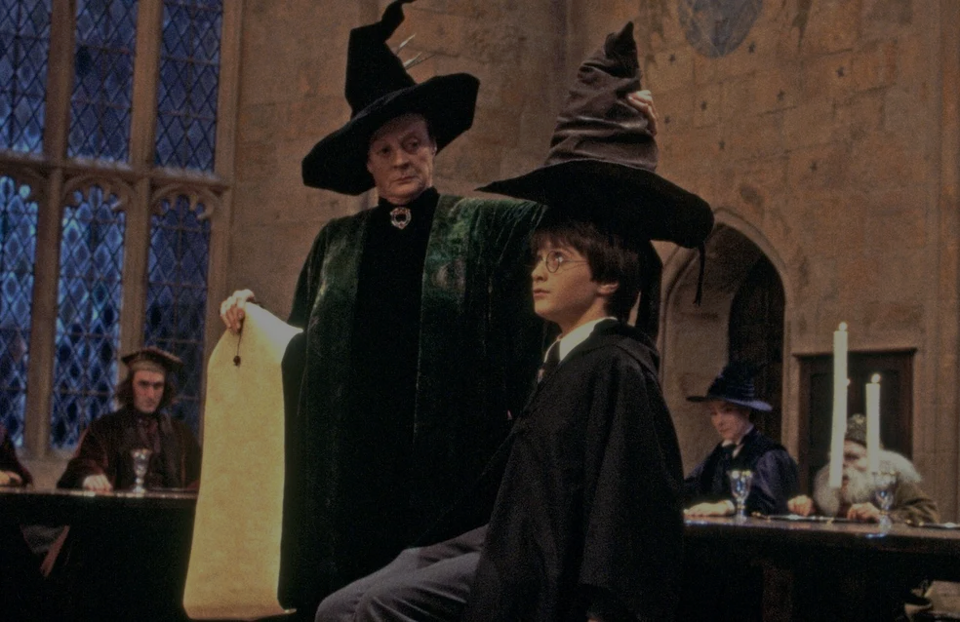

Valores Representados
Desenvolvimento de um Website
Harry Potter
coragem
Gratidão
Assim como Harry, tive a coragem de mudar de área e enfrentar novos desafios.
Determinação
A gratidão àqueles que me apoiaram nesta jornada é um valor que carrego comigo.
A determinação de aprender programação e desenvolver este projeto foi crucial.

Slide 16
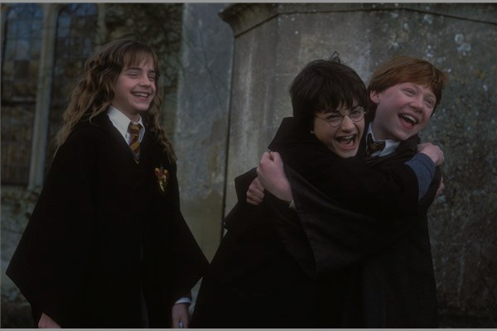

Experiência
Internacional
Aprendizado de Inglês
Graças a Harry Potter, aprendi inglês, o que me permitiu visitar e morar um tempo na Inglaterra.
Visita aos Estúdios
Tive a oportunidade de visitar os estúdios Warner Bros onde os filmes foram filmados, uma experiência inesquecível.

Slide 17
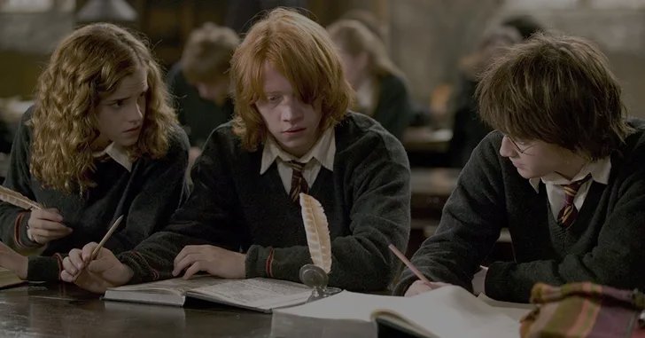

Conexão com os Objetivos
da ONU
Objetivo 10: Redução das Desigualdades
Objetivo 4: Educação de Qualidade
Conexão:
Conexão:
A mensagem de igualdade e inclusão presente em Harry Potter ressoa com o objetivo de reduzir desigualdades. A série ensina que todos têm o potencial para alcançar grandes feitos, independentemente de sua Origem. Exemplo: Vindo de uma pequena cidade do interior, Harry Potter me fez acreditar que era possível superar barreiras e alcançar meus sonhos, promovendo a ideia de que as oportunidades devem ser iguais para todos.
Harry Potter inspira a leitura e o aprendizado, promovendo a educação de qualidade. A série ajudou muitas pessoas, incluindo eu, a aprender inglês e se interessar por literatura, ampliando horizontes educacionais. Exemplo: Ao aprender inglês através dos filmes e livros, tive a oportunidade de morar na Inglaterra e aprofundar ainda mais meu conhecimento.

Slide 18


Maior
Dificuldade
Dificuldade:
Superação:
Aprendi a seguir em frente mesmo quando estava difícil, a me autoanalisar e resolver problemas sozinho, mas também a pedir ajuda quando necessário. Mudei meu modelo mental para focar em realmente aprender, em vez de apenas me importar com notas.
A maior dificuldade foi aprender programação e lidar com matérias de exatas, áreas nas quais eu não tinha experiência. Além disso, minha timidez e introversão dificultaram fazer perguntas e interagir com colegas e professores.

Slide 19


Maior Superação
Superação
Sentimento:
Conseguir implementar um projeto fullStack completo foi a maior superação. Também superei minha timidez, interagindo mais e pedindo feedbacks construtivos, aceitando-os e adaptando-me.
A sensação de realização ao ver o projeto funcionando foi indescritível.

Slide 20





Desenvolvimento de um Website
Harry Potter
Agradeço também à minha família e amigos pelo suporte emocional durante essa jornada.
Um agradecimento especial aos monitores, que sempre estavam lá para me ajudar.
Faculdade
Professores
1
3
2
4
Agradeço à faculdade por me proporcionar esta "carta de Hogwarts" ao me aceitarem no curso.
Sou grata aos professores pelo conhecimento que me forneceram ao longo do curso.
Monitores
Família e Amigos

Slide 21
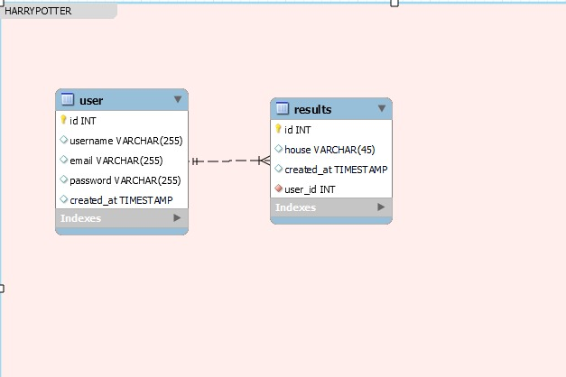

Modelo lógico das
tabelas do BD
Desenvolvimento de um Website
Harry Potter

Slide 22

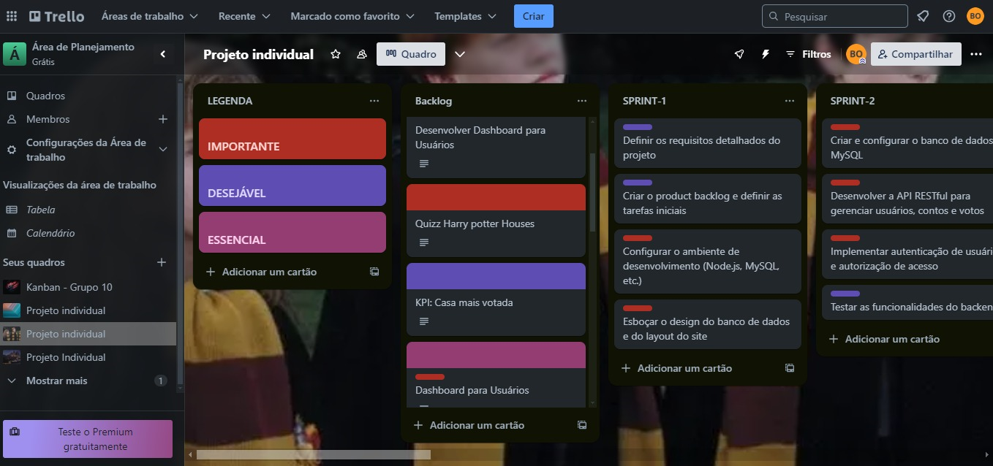
Ferramenta de Gestão - Trello
Desenvolvimento de um Website
Harry Potter

Slide 23
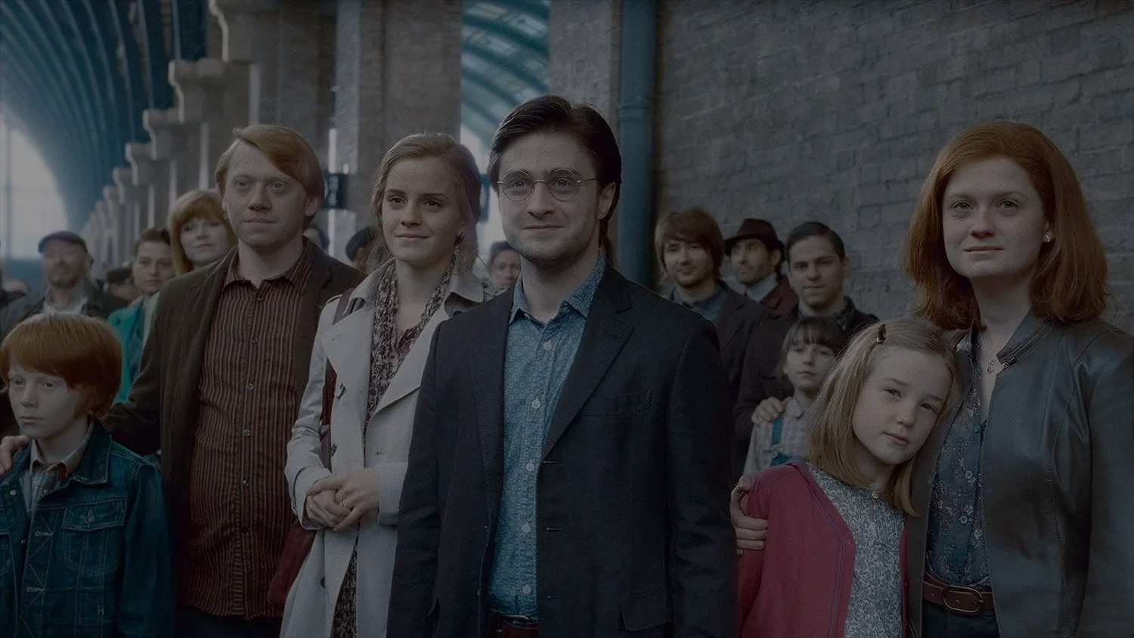
CONCLUSÃO
Apresentei meu projeto fullstack inspirado no universo de Harry Potter.Falei sobre a importância da temática e como ela se relaciona com minha trajetória pessoal e profissional. Detalhei o desenvolvimento do projeto, abordando as tecnologias e metodologias utilizadas. Compartilhei os desafios enfrentados e como foram superados com dedicação e aprendizado contínuo. Mostrei os resultados e as funcionalidades implementadas, destacando os aspectos inovadores e o impacto positivo. Agradeço a todos pela atenção. Este projeto é a realização de um sonho e prova de que, com paixão e coragem, podemos superar qualquer desafio. Acreditem em seus sonhos e sigam suas paixões

